Slide 1

SPRINT 2
Orientadores:
P2. Juliana Forin Pasquini Martinez
M2. Claudio Etelvino de Lima

Slide 2
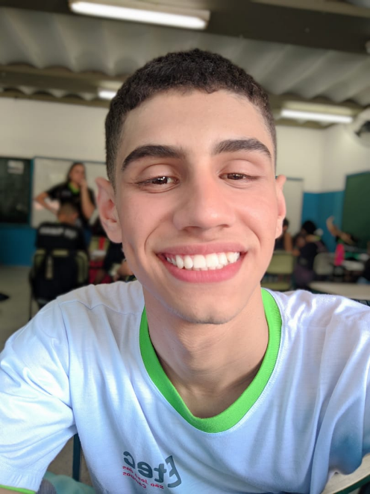
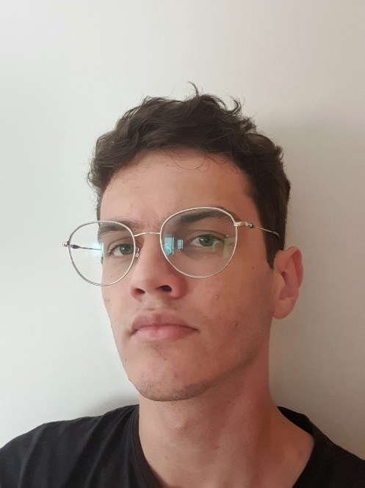

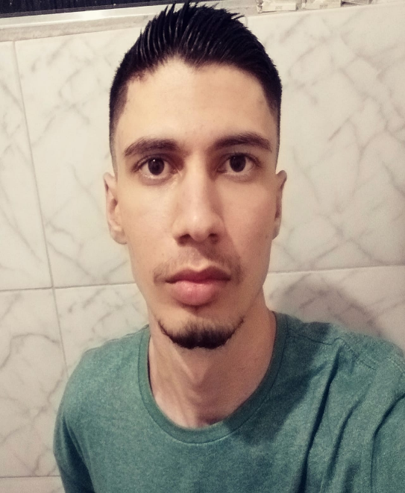
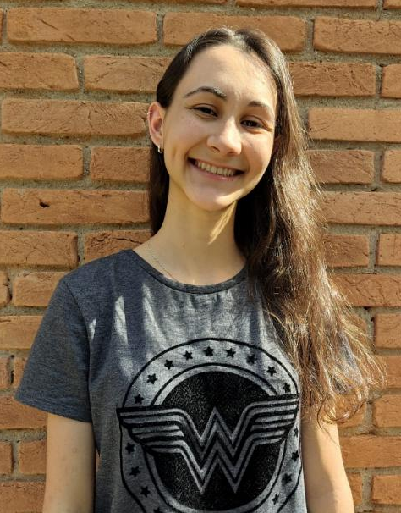
Integrantes:
Jeniffer Cristina Freitas Pereira
Davi Elias Silvestre
Thales de Lucca Kerber
Ana Carolina das Neves
Mateus Silva

Slide 3

Objetivo do Projeto
O projeto tem como finalidade organizar a comunicação da empresa com os clientes, desenvolvendo um sistema que possibilita o cadastro de mensagens enviadas para a empresa Pro4Tech por outros meios, como SMS, Whatsapp, Email e outros.
1

Slide 4
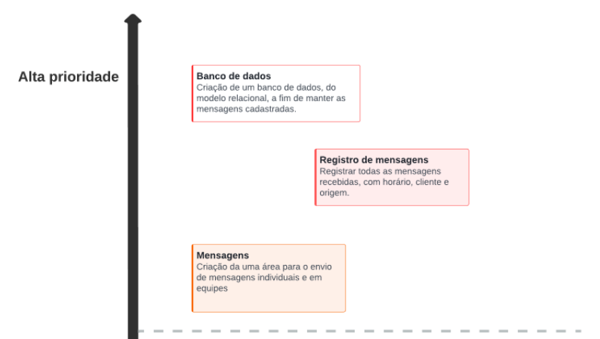
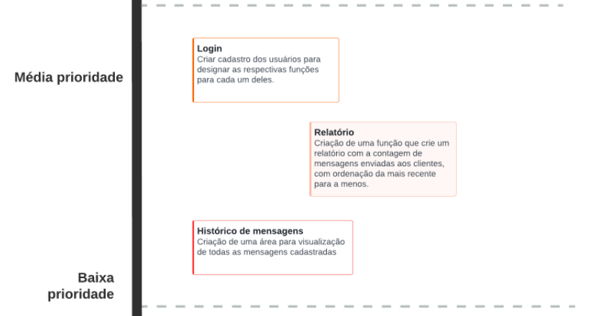
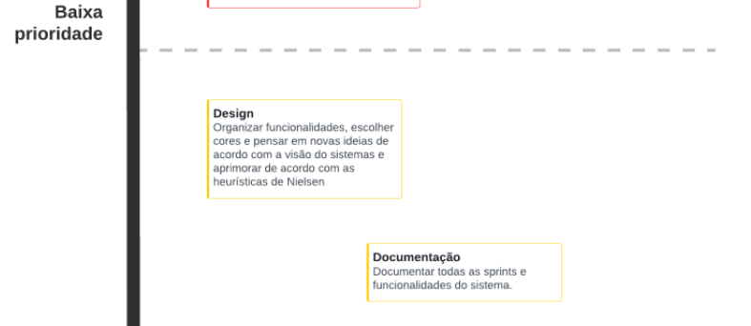









Backlog Total
2

Slide 5
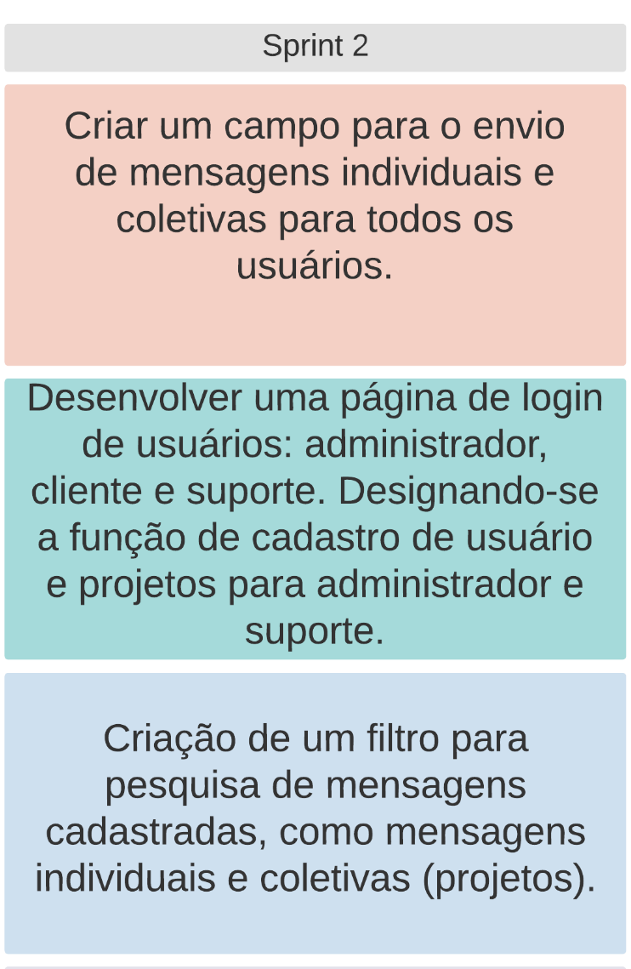
Backlog da Sprint
Desenvolveu-se uma página para o envio de mensagens individuais e coletivas (por projetos);
Criou-se um local para realizar o acesso ao sistema a partir do login de usuário e senha para separar as funções designadas para administradores, suporte e cliente;
Elaborou-se um filtro na página de pesquisa com as opções de mensagens individuais e coletivas, a fim de agilizar o encontro das mesmas.
3

Slide 6
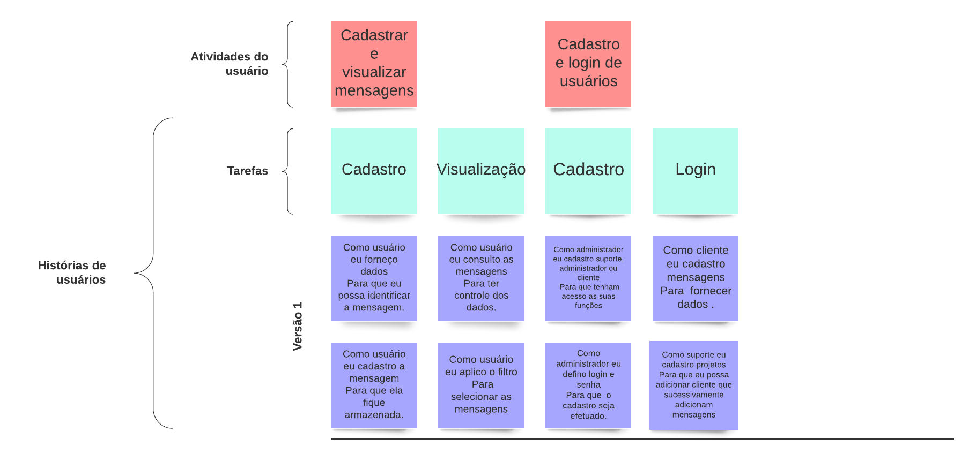
4

Slide 7
Evolução
Sprint 1
Consulta de mensagens;
Cadastro de mensagens.
Sprint 2
Cadastro e login de usuários (administrador, suporte, cliente);
Cadastro de projetos (coletivo);
Consulta de projetos;
Filtro de pesquisa;
Histórico de mensagens individuais e projetos.
5

Slide 8
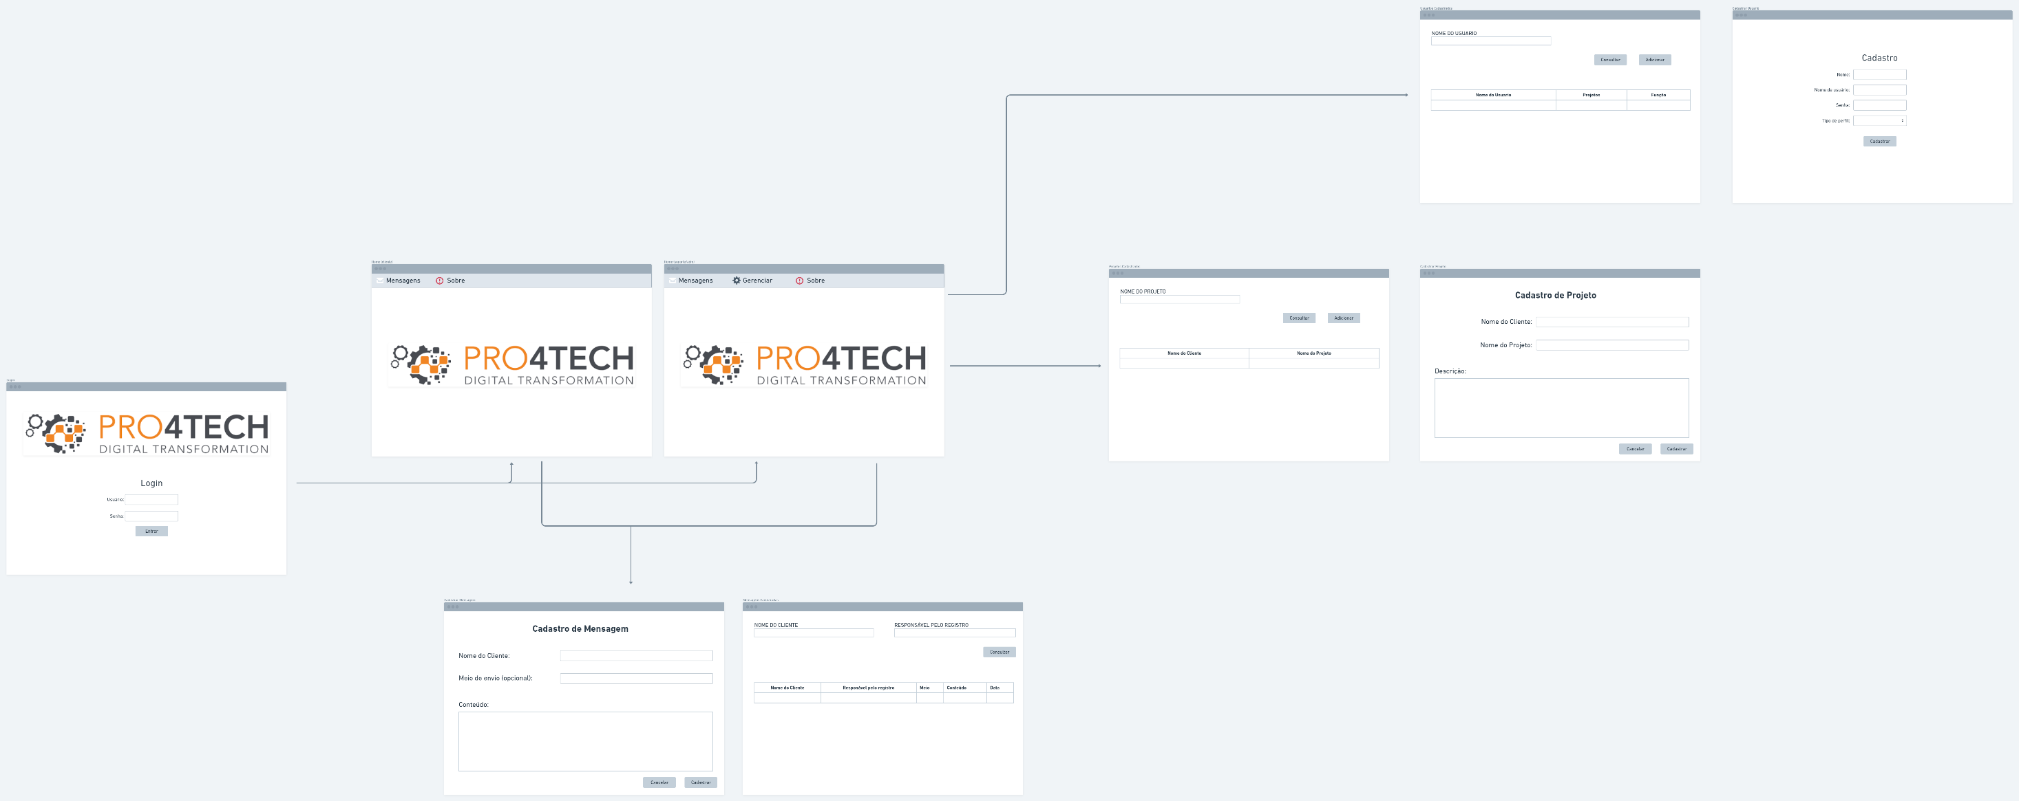
Wireframe
6

Slide 9

Features da Sprint 2
7

Slide 10
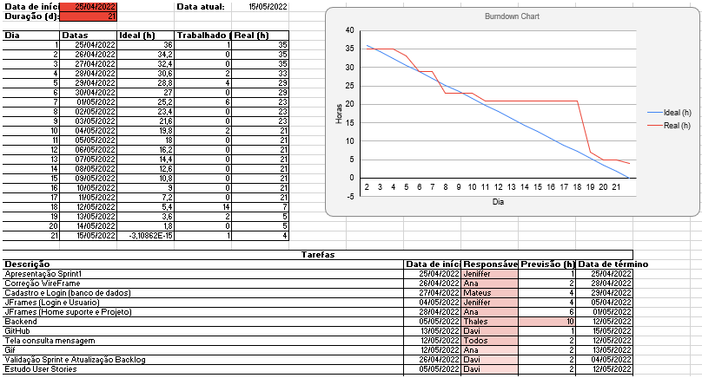
Burndown
8

Slide 11






Tecnologias Utilizadas
Foram usadas as seguintes ferramentas, linguagens e tecnologias para a execução do projeto:
JAVA DESKTOP: Linguagem
MySQL: Banco de Dados
Git: Versionamento
GitHub: Armazenamento de código
NetBeans: Codificação
BRModelo: Diagramas
Lucid: Editor gráfico
Teams: Comunicação
Whimsical: Prototipagem
8

Slide 12
Agradecimentos Finais
A instituição Fatec São José dos Campos - Prof. Jessen Vidal pelo fornecimento de toda infraestrutura, além da rede de apoio de toda equipe envolvida. Agradecemos em especial aos professores Claudio Etelvino de Lima e Juliana Forin Pasquini Martinez pela orientação, paciência e tempo dedicado, além da empresa Pro4tech pela assistência e esclarecimentos prestados.
9

